Slide 1
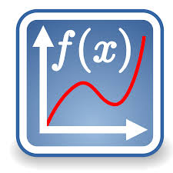

المدرسة النصيفية النموذجية
إعداد المعلمة : هند العديني

Slide 2
بعض تطبيقات
الاتصال في الحياة

Slide 3
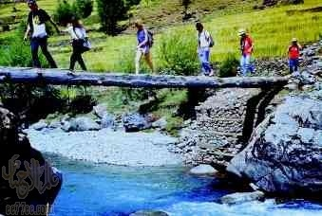
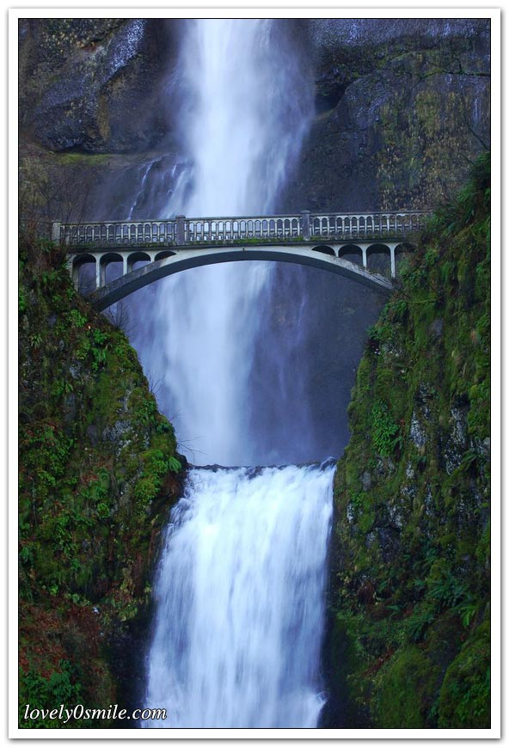

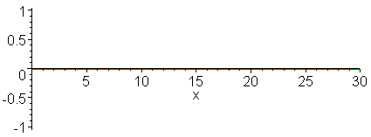
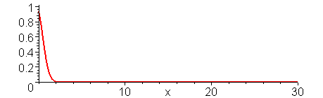

الجسور
الموجات المستعرضة مثل الضوء وموجات الماء
نبضة القلب
نقول أن الدالة متصلة في الفترة إذا اكننا رسم المنحنى الممثل لها في هذة الفترة دون أن نرفع سن القلم عن الورقة
لنرسم معا الموجات .
كيف رسمتي الموجة ؟

Slide 4
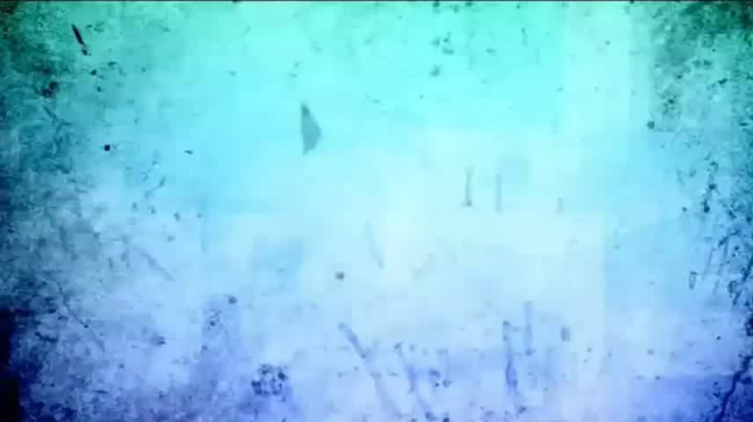

Slide 5

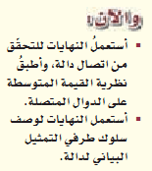
كيف يمكنك ايجاد مجال الدالة ومداها اعتمادا على منحناها البياني؟

Slide 6
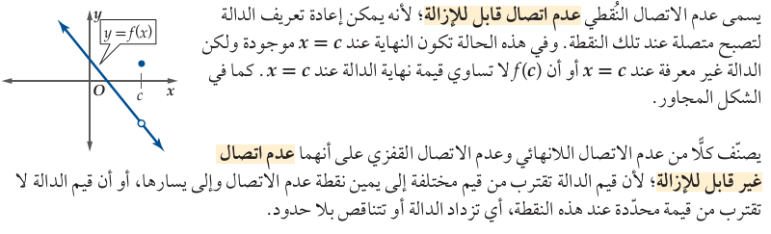

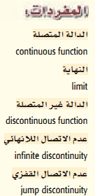
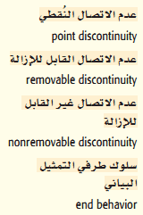

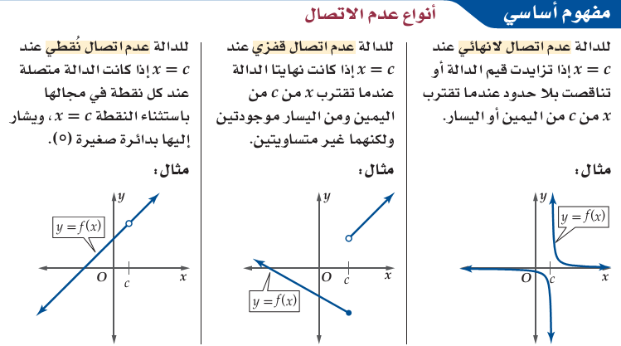


Slide 7
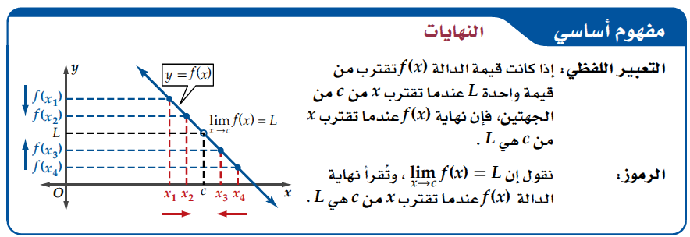
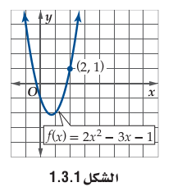
احسبي نهاية الدالة عند العدد 2
نقترب من العدد 2من خلال قيم اصغر منه مثل
1.9, 1.99, 1.999
نقترب من العدد 2من خلال قيم اكبر منه مثل 2.1, 2.01, 2.001
بالتعويض في الدالة تنتج القيم
0.52, 0.95, 0.995
بالتعويض في الدالة تنتج القيم
1. 52, 1.05, 1.005

Slide 8
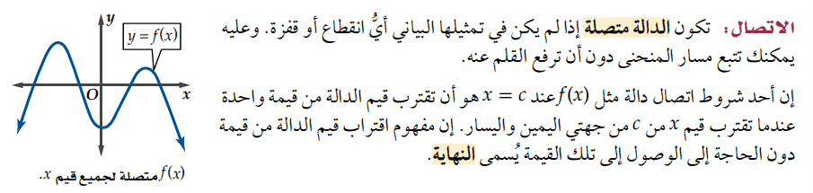

Slide 9
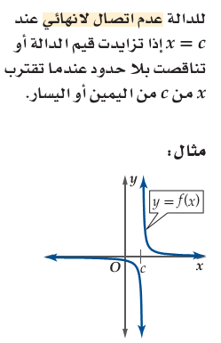
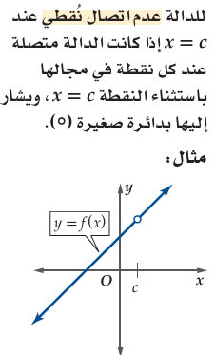
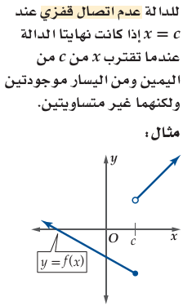
أنواع عدم الاتصال
عدم اتصال لانهائي
عدم اتصال قفزي
عدم اتصال نقطي

Slide 10
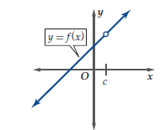
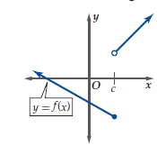
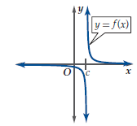
من خلال المنحنيات الممثلة أمامك ماهي شروط اتصال دالة عند نقطة؟
أنواع عدم الاتصال
عدم اتصال غير قابل للإزالة
عدم اتصال قابل للإزالة
قفزي
عدم اتصال نقطي
لانهائي

Slide 11
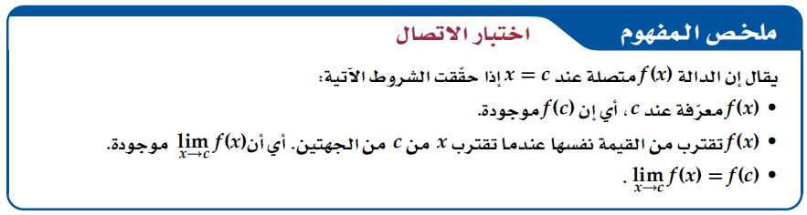

Slide 12
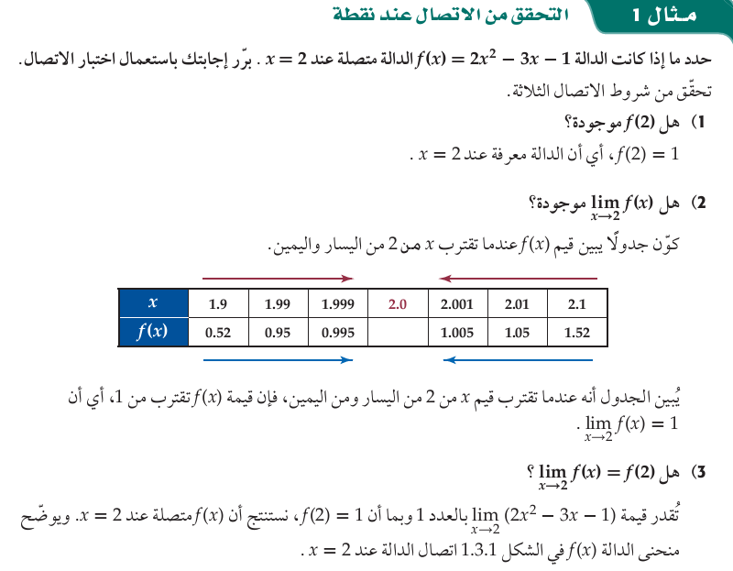
هل الدالة معرفة عند x=2 ؟
- 0.1
+0.1
هل النهاية موجودة عند x=2 ؟
هل النهاية تساوي f(2)
؟

Slide 13


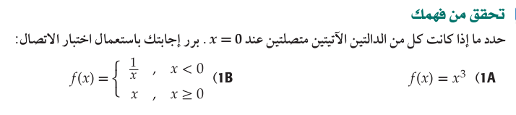
الزمن
10 دقائق
استراتيجية اكشف ورقك

Slide 14
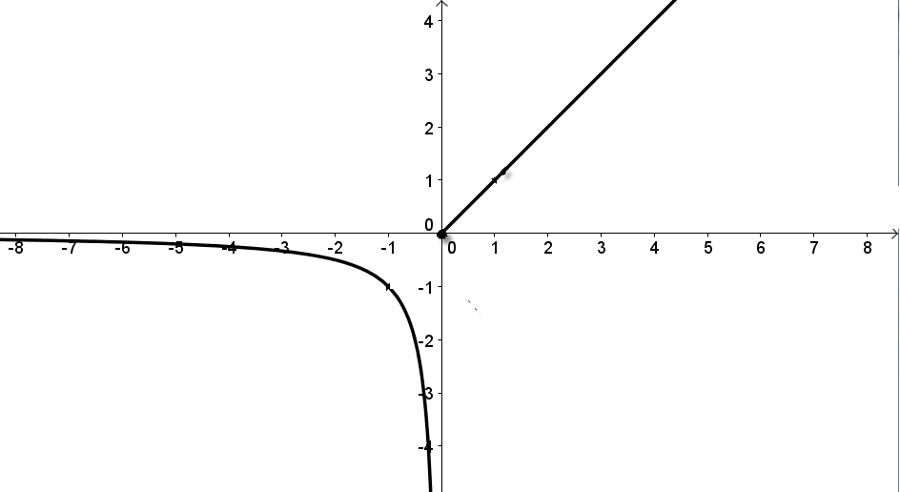


الحل فقرة B:
الدالة معرفة عند 𝑥= 0 ,f(0) = 0
1= f (𝑥)
𝑥
𝑥= f (𝑥)
0.1 | 0.01 | 0.001 | 0 | -0.001 | -0.01 | -0.1 | 𝑥
0.1 | 0.01 | 0.001 |  | -1000 | -100 | -10 | f (𝑥)
تقترب من قيمتين مختلفتين عندما تقترب $0 من x$
يبين الجدول أن
$$f\left(x\right)$$
أي أن : غير موجودة .
إذن الدالة غير متصلة عند

Slide 15
الاتصال وأنواع عدم الاتصال
غير معرفة عند العدد c
أي f(c) غير موجودة
معرفة عند العدد c
أيa = f(c) موجودة
نحسب النهاية
نحسب النهاية
غير موجودة
موجودة
غير موجودة
موجودة
عدم اتصال
نقطي
عدم اتصال
قفزي
عدم اتصال
قفزي
عدم اتصال
لانهائي
عدم اتصال
نقطي
متصلة عند c

Slide 16
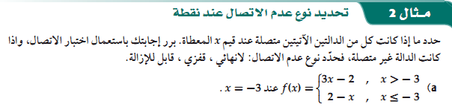
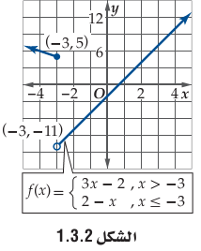


- 0.1
+0.1
غير موجودة

Slide 17
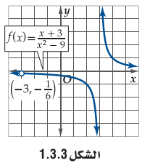



- 0.1
+0.1
غير موجودة

Slide 18


- 0.1
+0.1

Slide 19
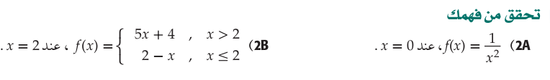
الزمن 8 دقائق
استراتيجية اكشف ورقك

Slide 20
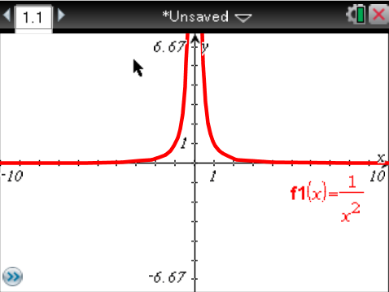




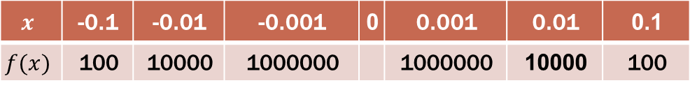


الحل الفقرة A:
0.1 | 0.01 | 0.001 | 0 | -0.001 | -0.01 | -0.1
100 | 10000 | 1000000 |  | 1000000 | 10000 | 100
تتزايد بلا حدود
تتزايد بلا حدود
$$f(x)$$
$x$ من 0 من اليمين واليسار
تتزايد بلا حدود عندما تقترب
يظهر الجدول أن قيم
$$f(x)$$
عند $x=0$
وعليه فإن للدالة عدم اتصال لا نهائي

Slide 21
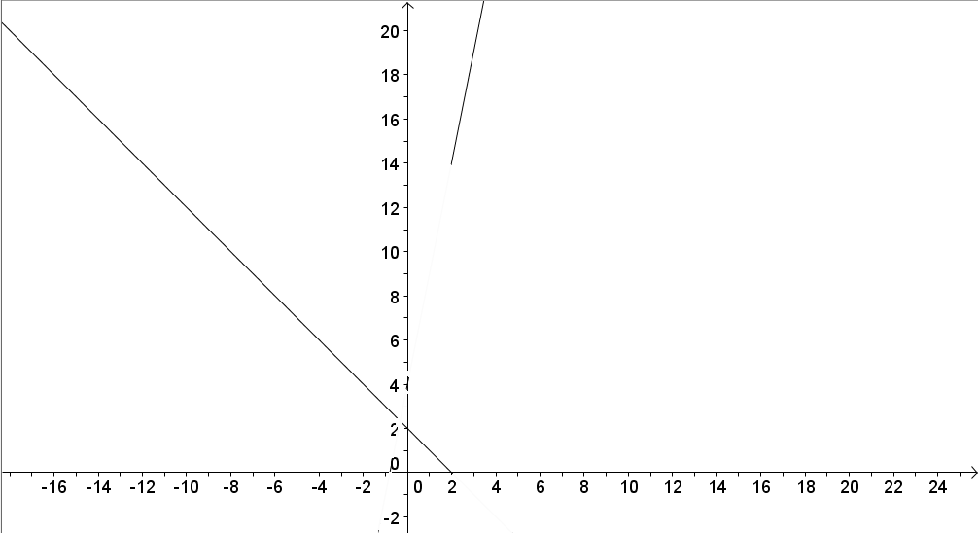



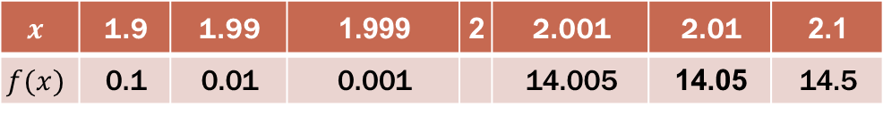

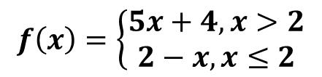









$$x=2$$
$$f\left(x\right)=\left\{\begin{aligned}5x+4,x>2 \\ 2−x,x≤2\end{aligned}\right.$$
، عند
الحل:
$$f(2)$$
، أي أن موجودة
1) $f\left(2\right)=2−2=0$
$$x$$
2) ابحث في قيم الدالة عندما تقترب من 2 .
2.1 | 2.01 | 2.001 | 2 | 1.99 | 1.99 | 1.9
14.5 | 14.05 | 14.005 |  | 0.001 | 0.01 | 0.1
تقترب من 0
تقترب من14
$$x$$
$$f(x)$$
يظهر الجدول أن تقترب من 14عندما تقترب من 2من اليمين ، وتقترب من 0 عندما تقترب من 2من اليسار ، وبما أن قيم تقترب من قيمتين مختلفتين عندما تقترب من 2، فإن للدالة عدم اتصال قفزي عند
$$f(x)$$
$$x$$
$$x=2$$
$$f(x)$$
$$x$$
$$x=2$$
$$f(x)$$
ويوضح منحنى الدالة عدم اتصال الدالة عند

Slide 22




الزمن
12 دقائق
فردي

Slide 23
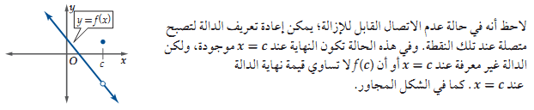


Slide 24



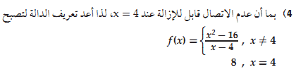

Slide 25


الزمن
5 دقائق

Slide 26
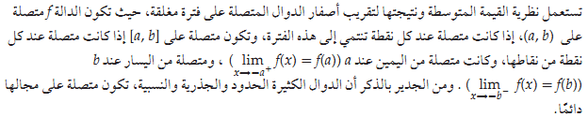
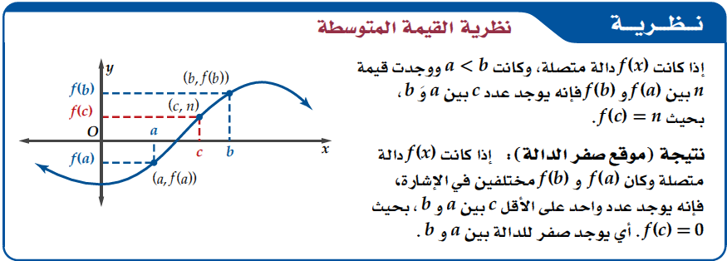
نظرية القيمة المتوسطة
تستعمل نظرية القيمة المتوسطة ونتيجتها لتقريب أصفار الدوال المتصلة .

Slide 27
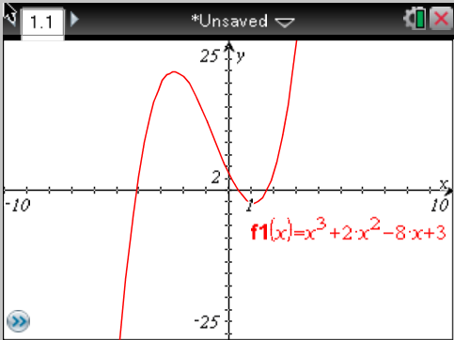





تقريب الأصفار عند تغيير الإشارة
حدد الأعداد الصحيحة المتتالية التي تنحصر بينها الأصفار الحقيقية للدالة :
سيتم الاستفادة من النتيجة السابقة لتحديد موقع تقريبي لأصفار الدالة
الحل
يوجد صفر حقيقي
في الفترة -3 < x < -2
يوجد صفر حقيقي في الفترة
يوجد صفر حقيقي
في الفترة
$$1<X<2$$
تغيرت اشارة الدالة
من سالب لموجب
تغيرت اشارة الدالة
من موجب لسالب
تغيرت اشارة الدالة
من سالب لموجب

Slide 28
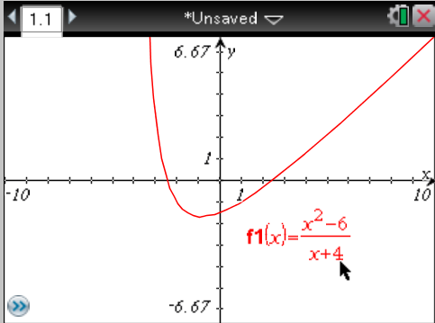
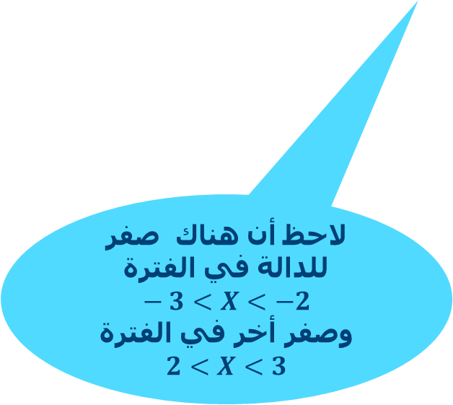
ملحوظة هامة :
إن تغير إشارات قيم الدالة في فترة ما يحدد موقعًا تقريبيًا لصفر الدالة الحقيقي . أما الفترات التي لا تتغير فيها الإشارة فإنها لا تنفي وجود أصفار للدالة . ويعد تمثيل الدالة من أفضل طرق التحقق من ذلك .

Slide 29

الزمن
8دقائق

Slide 30



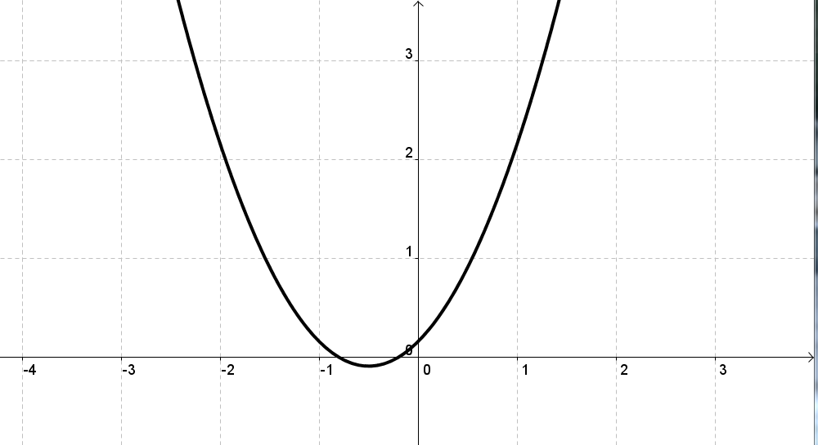
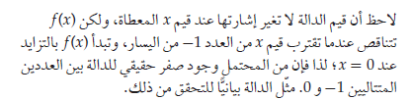

الحل
قيم الدالة
تتناقص
قيم الدالة
تتزايد

Slide 31

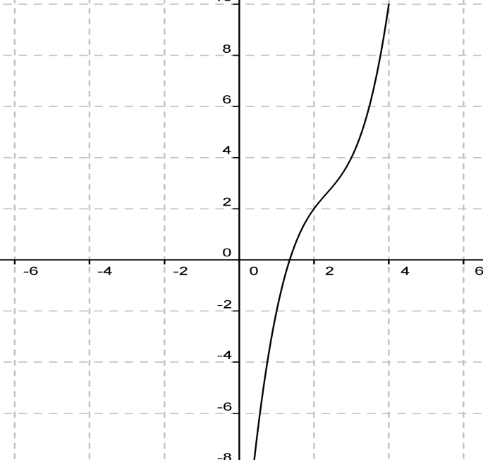
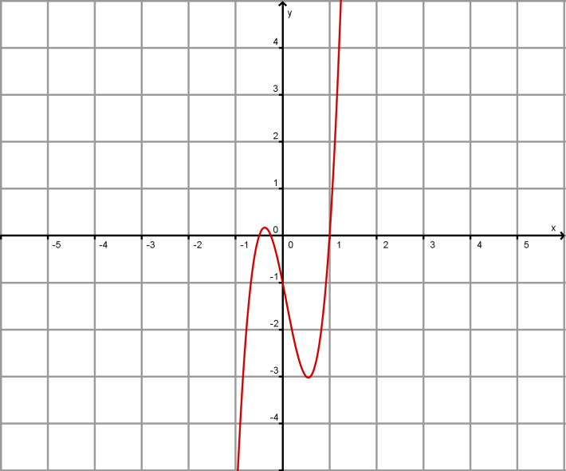
الزمن 8 دقائق
استراتيجية اكشف ورقك

Slide 32

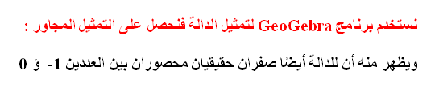
حل تحقق من فهمك 4A
5 | 4 | 3 | 2 | 1 | 0 | -1 | -2 | -3 | -4 | -5 | x
924 | 459 | 182 | 45 | 0 | -1 | -6 | -63 | -220 | -525 | -1026 | f(x)

Slide 33
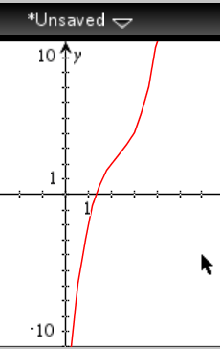
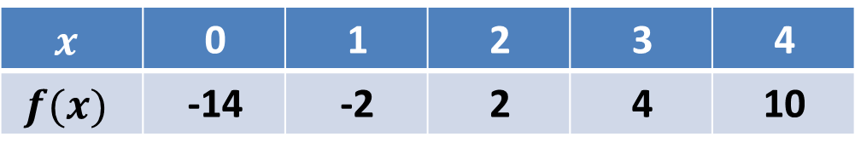
حل تحقق من فهمك 4B
4 | 3 | 2 | 1 | 0
10 | 4 | 2 | -2 | -14
من الجدول السابق نجد أن الإشارة تتغير مرة واحدة فقط
وحيث أن الدالة من الدرجة الثالثة فمن الضروري تمثيل
الدالة بيانيًا للتحقق من وجود أصفار أخرى،
والرسم البياني يوضح أنه لا يوجد للدالة سوى صفر حقيقي
واحد بين 1 ، 2 .

Slide 34



الزمن
12 دقائق
فردي

Slide 35
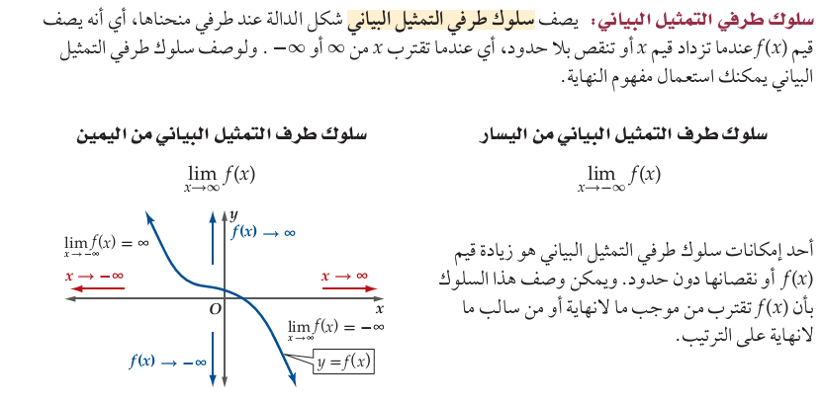
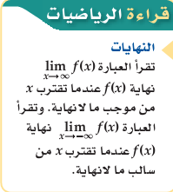

Slide 36

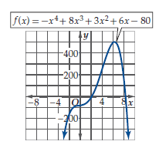


الحل

Slide 37


الزمن
5 دقائق
استراتيجية
أربعة ، اثنان ، واحد
سؤال المجموعة الرباعية

Slide 38



الحل

Slide 39

الزمن
5 دقائق
استراتيجية
أربعة ، اثنان ، واحد
سؤال المجموعة الثنائية

Slide 40






الزمن
10 دقائق
استراتيجية
أربعة ، اثنان ، واحد
السؤال الفردي :

